Slide 1



Один сапфир и два топаза
olmath.ru

Slide 2


Задача 1
Один сапфир и два топаза
Ценней, чем изумруд, в три раза
А семь сапфиров и топаз
Его ценнее в восемь раз
Определить прошу я вас:
Сапфир ценнее иль топаз?

Slide 3
Задача 1
Один сапфир и два топаза
Ценней, чем изумруд, в три раза
А семь сапфиров и топаз
Его ценнее в восемь раз
Определить прошу я вас:
Сапфир ценнее иль топаз?
1 сапфир и 2 топаза – 3 изумруда
7 сапфиров и 1 топаз – 8 изумрудов
14 сапфиров и 2 топаза – 16 изумрудов
13 сапфиров – 13 изумрудов
Сапфир стоит как изумруд
Тогда топаз тоже стоит как изумруд

Slide 4

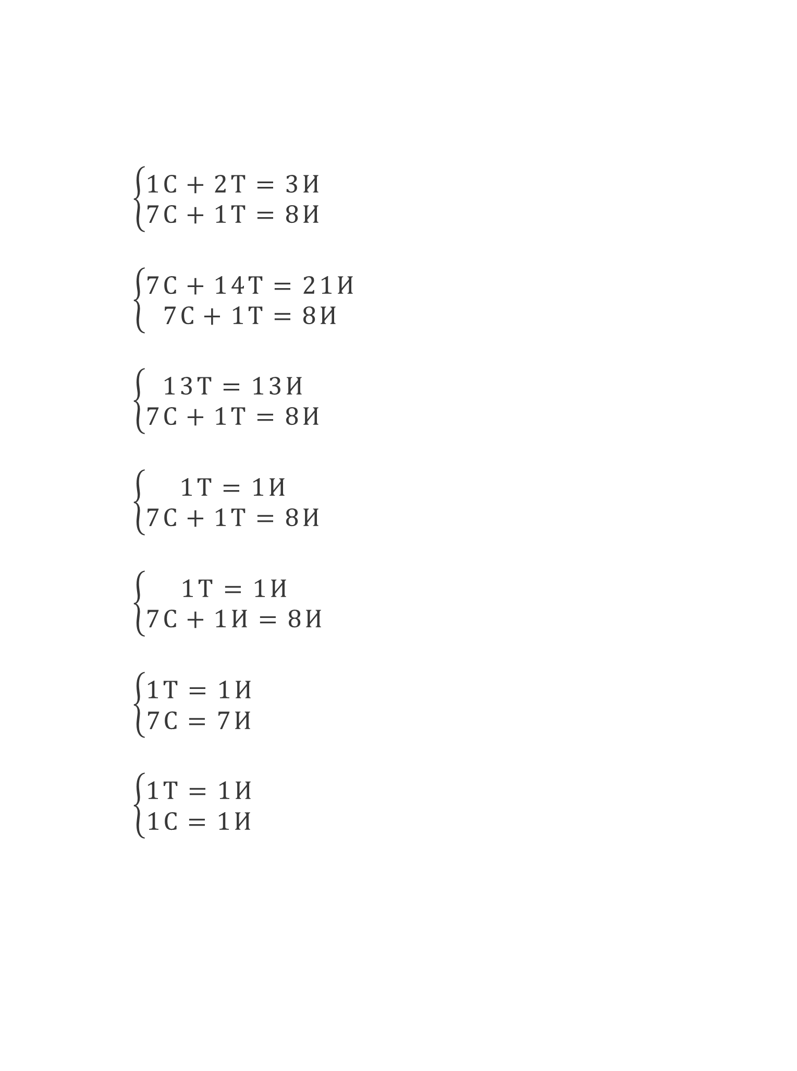
Задача 1
$$\left\{\begin{aligned}1С+2Т=3И \\ 7С+1Т=8И\end{aligned}\right.$$
$$\left\{\begin{aligned}7С+14Т=21И \\ 7С+1Т=8И\end{aligned}\right.$$
$$\left\{\begin{aligned}13Т=13И \\ 7С+1Т=8И\end{aligned}\right.$$
$$\left\{\begin{aligned}1Т=1И \\ 7С+1Т=8И\end{aligned}\right.$$
$$\left\{\begin{aligned}1Т=1И \\ 7С+1И=8И\end{aligned}\right.$$
$$\left\{\begin{aligned}1Т=1И \\ 7С=7И\end{aligned}\right.$$
$$\left\{\begin{aligned}1Т=1И \\ 1С=1И\end{aligned}\right.$$
Один сапфир и два топаза
Ценней, чем изумруд, в три раза
А семь сапфиров и топаз
Его ценнее в восемь раз
Определить прошу я вас:
Сапфир ценнее иль топаз?
1 сапфир и 2 топаза – 3 изумруда
7 сапфиров и 1 топаз – 8 изумрудов
14 сапфиров и 2 топаза – 16 изумрудов
13 сапфиров – 13 изумрудов
Сапфир стоит как изумруд
Тогда топаз тоже стоит как изумруд

Slide 5
Задача 2
Таня пошла покупать ручки и карандаши. На все деньги, которые у неё были, она могла купить 6 ручек. На те же деньги она могла купить 12 карандашей. Но она решила на все деньги купить одинаковое количество ручек и карандашей. Сколько ручек и карандашей она купила?

Slide 6
Задача 2
Таня пошла покупать ручки и карандаши. На все деньги, которые у неё были, она могла купить 6 ручек. На те же деньги она могла купить 12 карандашей. Но она решила на все деньги купить одинаковое количество ручек и карандашей. Сколько ручек и карандашей она купила?
6 ручек = 12 карандашей
3 ручки = 6 карандашей
1 ручка = 2 карандаша
12 карандашей = 6 карандашей и 3 ручки
12 карандашей = 4 карандаша и 4 ручки

Slide 7
Задача 2
6Р = 12К
3Р = 6К
1Р = 2К
12К = 6К + 6К = 3Р + 6К = 4Р + 4К
Таня пошла покупать ручки и карандаши. На все деньги, которые у неё были, она могла купить 6 ручек. На те же деньги она могла купить 12 карандашей. Но она решила на все деньги купить одинаковое количество ручек и карандашей. Сколько ручек и карандашей она купила?
6 ручек = 12 карандашей
3 ручки = 6 карандашей
1 ручка = 2 карандаша
12 карандашей = 6 карандашей и 3 ручки
12 карандашей = 4 карандаша и 4 ручки

Slide 8
Задача 3
Когда скворцы сели по одному на дерево, одному скворцу дерева не хватило, а когда на каждое дерево село два скворца, одно дерево осталось свободным. Сколько было скворцов и деревьев?

Slide 9
Задача 3
Когда скворцы сели по одному на дерево, одному скворцу дерева не хватило, а когда на каждое дерево село два скворца, одно дерево осталось свободным. Сколько было скворцов и деревьев?
Когда на каждое дерево село два скворца, одно дерево осталось свободным, значит деревьев больше одного
Если было 2 дерева, то скворцов было 2 – не подходит по первому условию
Если было 3 дерева, то скворцов было 4 – подходит
Если было 4 дерева, то скворцов было 6 – не подходит по первому условию
Если было 5 деревьев, то скворцов было 8 – не подходит по первому условию

Slide 10
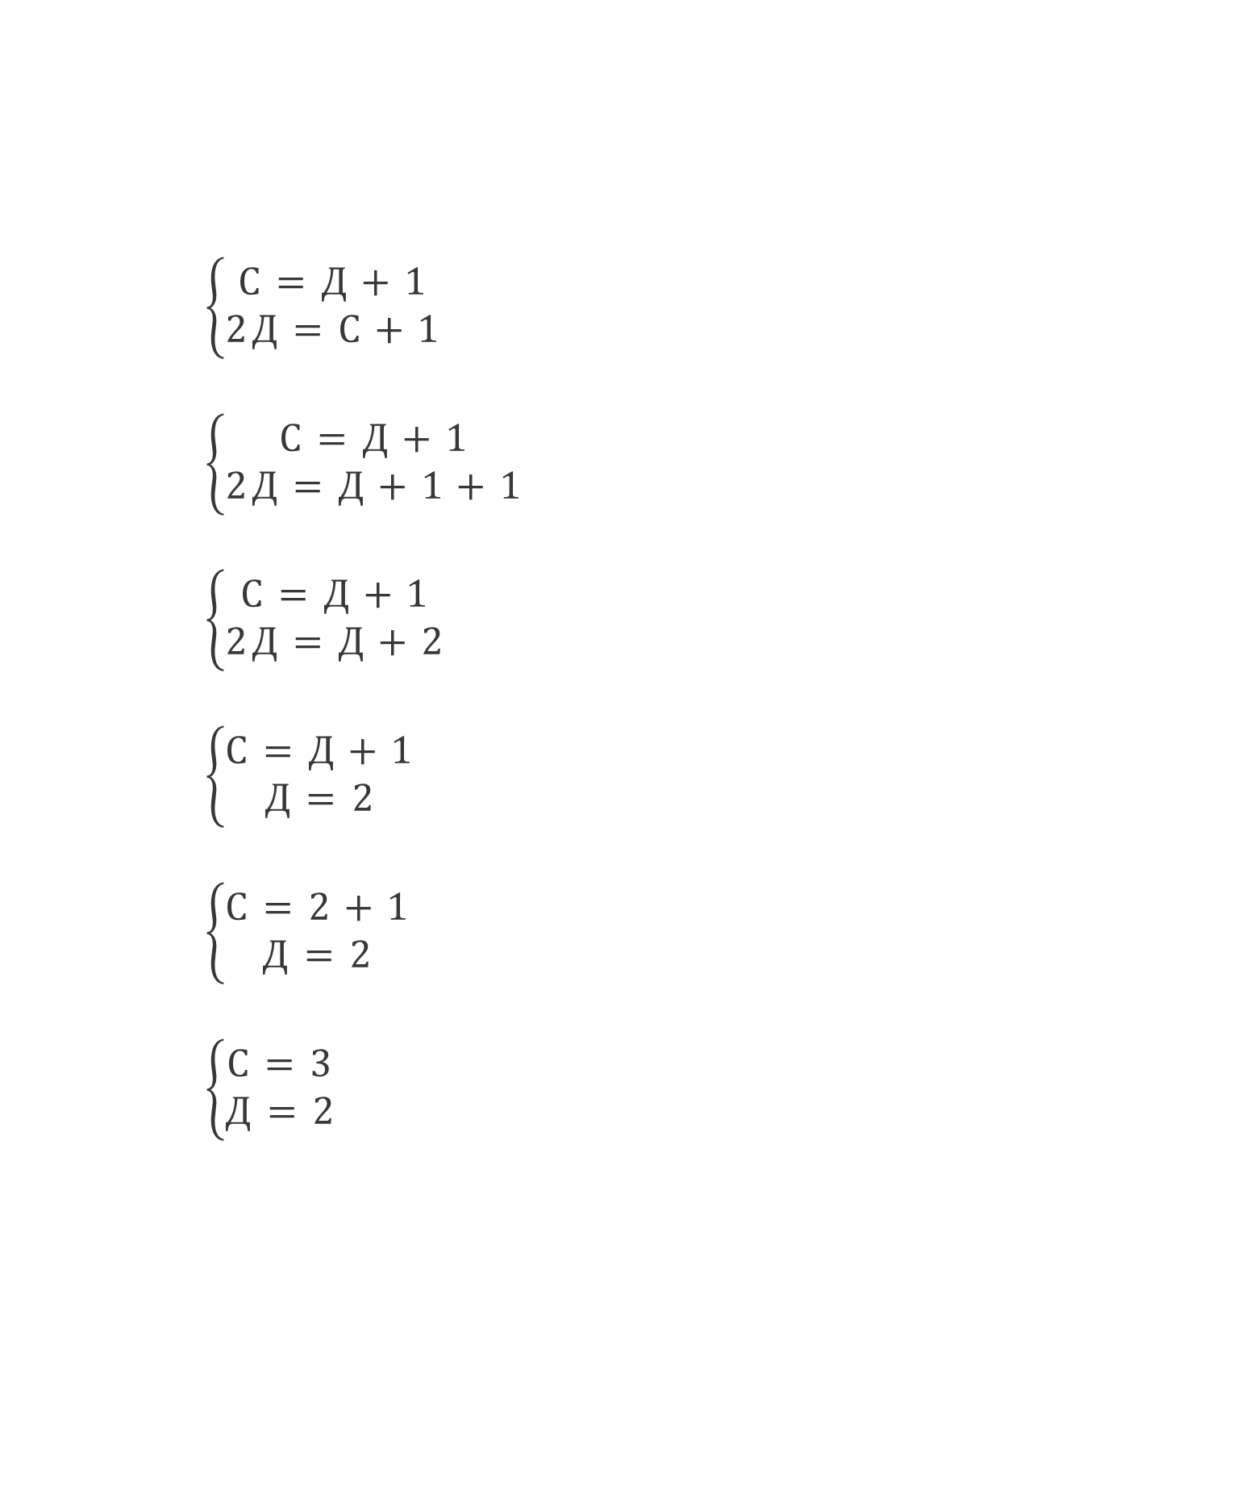
Задача 3
$$\left\{\begin{aligned}С=Д+1 \\ 2Д=С+1\end{aligned}\right.$$
$$\left\{\begin{aligned}С=Д+1 \\ 2Д=Д+1+1\end{aligned}\right.$$
$$\left\{\begin{aligned}С=Д+1 \\ 2Д=Д+2\end{aligned}\right.$$
$$\left\{\begin{aligned}С=Д+1 \\ Д=2\end{aligned}\right.$$
$$\left\{\begin{aligned}С=2+1 \\ Д=2\end{aligned}\right.$$
$$\left\{\begin{aligned}С=3 \\ Д=2\end{aligned}\right.$$
Когда скворцы сели по одному на дерево, одному скворцу дерева не хватило, а когда на каждое дерево село два скворца, одно дерево осталось свободным. Сколько было скворцов и деревьев?
Когда на каждое дерево село два скворца, одно дерево осталось свободным, значит деревьев больше одного
Если было 2 дерева, то скворцов было 2 – не подходит по первому условию
Если было 3 дерева, то скворцов было 4 – подходит
Если было 4 дерева, то скворцов было 6 – не подходит по первому условию
Если было 5 деревьев, то скворцов было 8 – не подходит по первому условию

Slide 11
Задача 4
Митя и Витя взвесили свои портфели. Весы показали 3кг и 2кг. Когда они положили на весы оба портфеля, весы показали 6кг.
Разве три плюс два равно 6? – Воскликнул Митя
У весов сдвинута шкала – отметил Витя. Они все время показывают вес, который отличается от истинного на одно и то же число
Сколько на самом деле весят портфели?

Slide 12
Задача 4
Митя и Витя взвесили свои портфели. Весы показали 3кг и 2кг. Когда они положили на весы оба портфеля, весы показали 6кг.
Разве три плюс два равно 6? – Воскликнул Митя
У весов сдвинута шкала – отметил Витя. Они все время показывают вес, который отличается от истинного на одно и то же число
Сколько на самом деле весят портфели?
Может ли быть такое, что у одного из портфелей вес занижен, а у другого завышен?
Может ли быть такое, что у каждого портфеля вес на самом деле меньше?

Slide 13
Задача 4
Митя и Витя взвесили свои портфели. Весы показали 3кг и 2кг. Когда они положили на весы оба портфеля, весы показали 6кг.
Разве три плюс два равно 6? – Воскликнул Митя
У весов сдвинута шкала – отметил Витя. Они все время показывают вес, который отличается от истинного на одно и то же число
Сколько на самом деле весят портфели?
У каждого из портфелей вес на самом деле больше
Тогда у суммы портфелей вес тоже на самом деле больше

Slide 14
Задача 5
Демид сказал Владу: «Дай мне две сливы, тогда у нас будет слив поровну!». Влад ответил: «Нет, лучше ты дай мне две сливы, тогда у меня их будет в два раза больше, чем у тебя!». Сколько слив было у каждого?

Slide 15
Задача 5
Демид сказал Владу: «Дай мне две сливы, тогда у нас будет слив поровну!». Влад ответил: «Нет, лучше ты дай мне две сливы, тогда у меня их будет в два раза больше, чем у тебя!». Сколько слив было у каждого?
У Демида слив меньше, чем у Влада. На сколько?
У Демида хотя бы 3 сливы

Slide 16
Задача 5
Демид сказал Владу: «Дай мне две сливы, тогда у нас будет слив поровну!». Влад ответил: «Нет, лучше ты дай мне две сливы, тогда у меня их будет в два раза больше, чем у тебя!». Сколько слив было у каждого?
У Демида слив на 4 меньше, чем у Влада
Если у Демида 3 сливы, то у Влада 7 слив
Если у Демида 4 сливы, то у Влада 8 слив
Если у Демида 5 слив, то у Влада 9 слив
Если у Демида 6 слив, то у Влада 10 слив
Если у Демида 8 слив, то у Влада 12 слив
Если у Демида 10 слив, то у Влада 14 слив

Slide 17
Остались вопросы?
Задавай сейчас/в комментариях/в беседе etc

